Slide 1
Python

Slide 2
Pravila za pisanje imena varijabli
Proizvoljan broj slova, znamenki ili podvlaka
Duljina_stranice, Temperatura, T, x_2, stranica_1
Ne smijemo ime varijable započeti znamenkom
1temperatura, 34stranice, 44_trokut
Python razlikuje velika i mala slova
Duljina i duljina (dvije različite varijable)
Ključne riječ
Fakse, None, True, and, as, assert, break, class, dontinue, if, else, elif…

Slide 3
Naredbe pridruživanja
Opći oblik naredbe pridruživanja
varijabla = izraz
Varijabla mora biti odabrana prema prethodnim uputama
U matematici znak jednakosti ( = ) znaci da je lijeva strana jednaka desnoj, u informatici znači da je desna strna pridružena lijevoj
X=10 , print(X) ili samo X
Y=21, print(Y) ili samo Y
Z=X+Y, print(Z) ili samo Z

Slide 4
Varijable primjeri
Baza=10
dvostruko=2*baza
print(dvostruko)

Slide 5
Naredbe višestrukog pridruživanja
U pythonu je moguće jednom naredbom obaviti više pridruživanja
Varijabla_1, varijabla_2,…. = izraz_1, izraz_2, ….
S desne strane znaka pridruživanja mora se nalaziti onoliko izraza odvojenih zarezom koliko je s lijeve strane imena varijabli
A=100
B=45
Zbroj, Razlika = A+B, A-B
print(zbroj, razlika)

Slide 6
Naredbe print i input
Naredbu print smo već upoznali
print(„naredba print”)
Naredba input nam omogućuje da unesemo u pridruženu varijablu bilo koji broj ili string.
sekunde= input(„upisi broj sekundi:”)
sekunde=int(sekunde)
Ili skraćeno
sekunde=int(input(„unesi broj sekundi”))

Slide 7
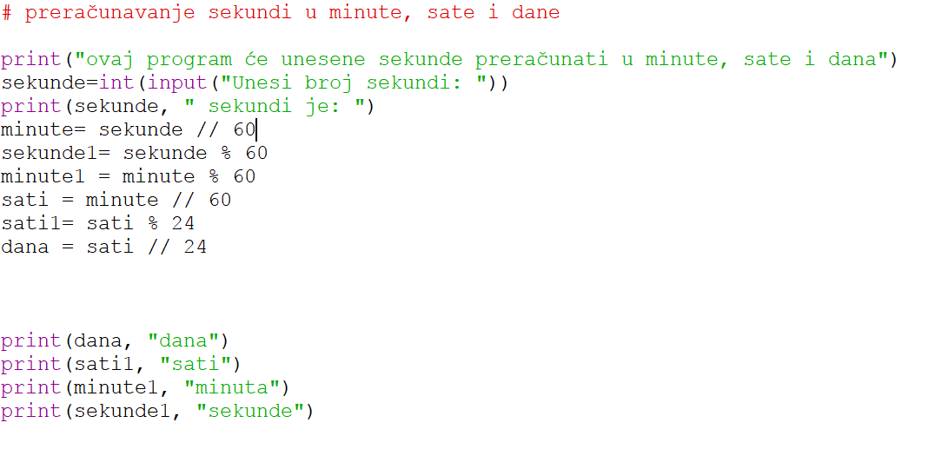
Zadatak_1
Preračunavanje sekundi u minute, sate i dane

Slide 8
Zadaci
Napišite program koji unosi duljine stranica pravokutnika i ispisuje
A) opseg
B)površinu

Slide 9
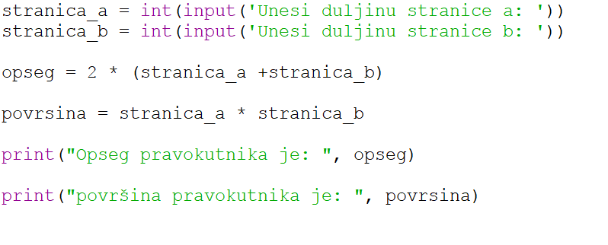
Rješenje

Slide 10
Zadatak
Napisi program koji će unijeti prirodan broj n i ispisati površinu kvadrata čija stranica ima duljinu n.

Slide 11
Rješenje

